Slide 1
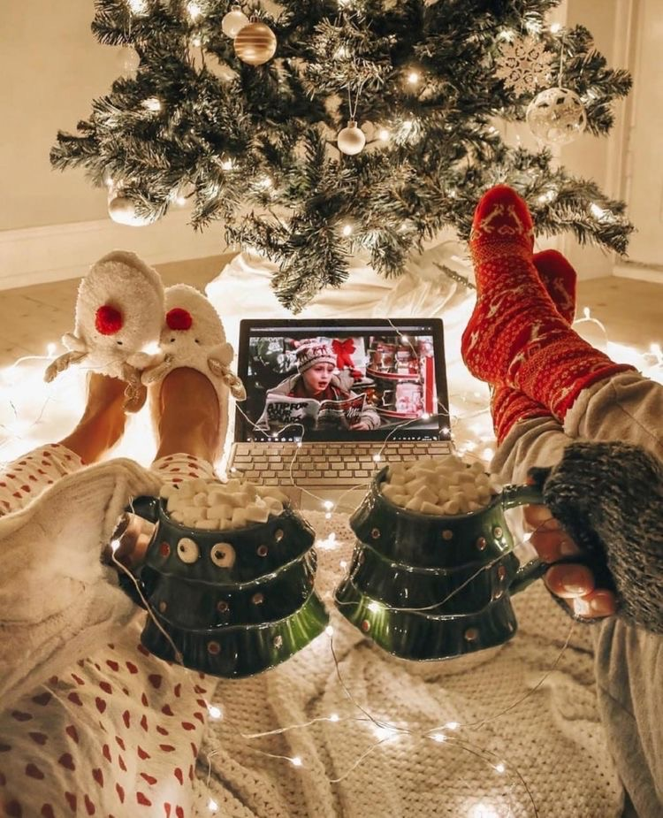



СЪЕМКА РИЛС
для IAMPIJAMA
ДАТА
15.11.22
ВРЕМЯ
с 10:00 до 14:00
ОСНОВНАЯ ЛОКАЦИЯ
Студия MIRSELIZ, зал МОНИКА

Slide 2
Цель съемки:
Рилс для инстаграм одной модели,
Рилс мама и дочка
Несколько рилс с сновогодней атмосферой
Что получим в итоге?
Фотографии:
16 фото на обложки
Рилс:
16 видео рилс

Slide 3
Смета
категория | имя/название | ссылка | стоимость | комментарий
локация | Мирзелис, моника | http://mirseliz.ru/room/zal-monika/ | 10800 | 2700/час
фотограф | Минаева |  | 28000 | 7000/час
модель (10:00-13:00) | Ника Путина |  | 20000 | 4000/час
модель plusse size (11:00-14:00) | Анна | https://instagram.com/annctich?igshid=YmMyMTA2M2Y= | 12000 | 3000/час
визажист | Настя |  | 12000 | 4000/образ, 1000 сопровождение
гримерка+ отпариватель |  |  | 1000
свет | постоянный |  | 2000
такси |  |  | 1000
реквизит |  |  | 2000
итого |  |  | 88800

Slide 4
ЛОКАЦИЯ
ФОТОСТУДИЯ MIRSELIZ
ЗАЛ МОНИКА
Адрес: г. Москва, м. Андроновка,
ул. 1-я Фрезерная, д. 2/1 стр. 11
Телефон: 8(939) 888-00-08

Slide 5
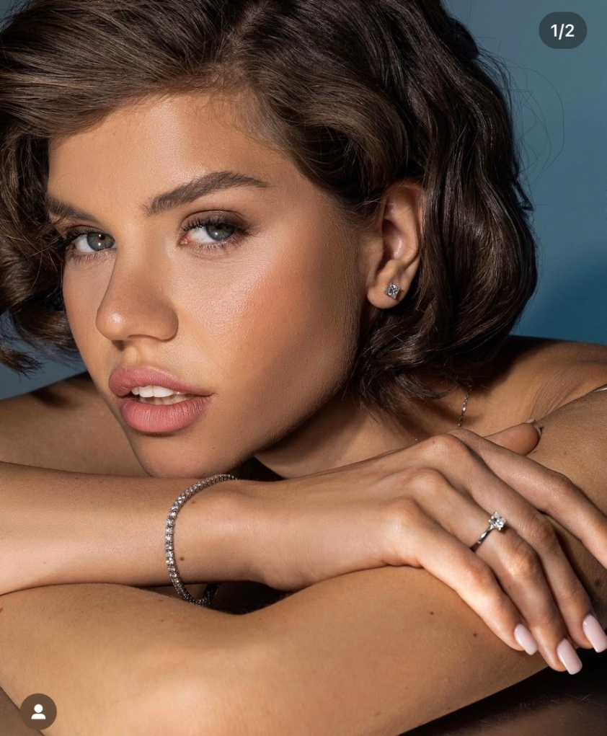
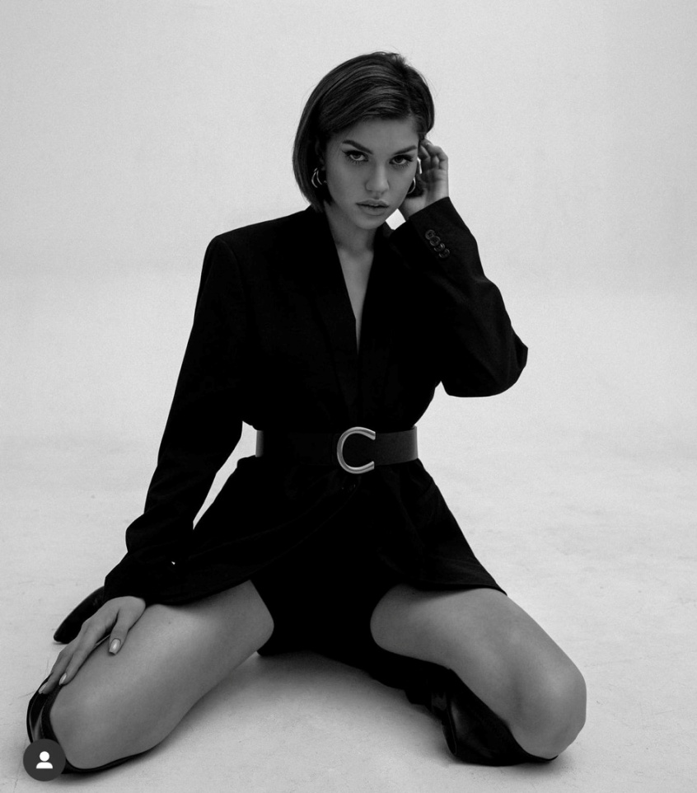
МОДЕЛЬ 1
ИМЯ | ВЕРОНИКА
ВРЕМЯ | 10:00-13:00
ОПЛАТА | 20’000 ₽
КОММЕНТАРИИ | Размер 42

Slide 6
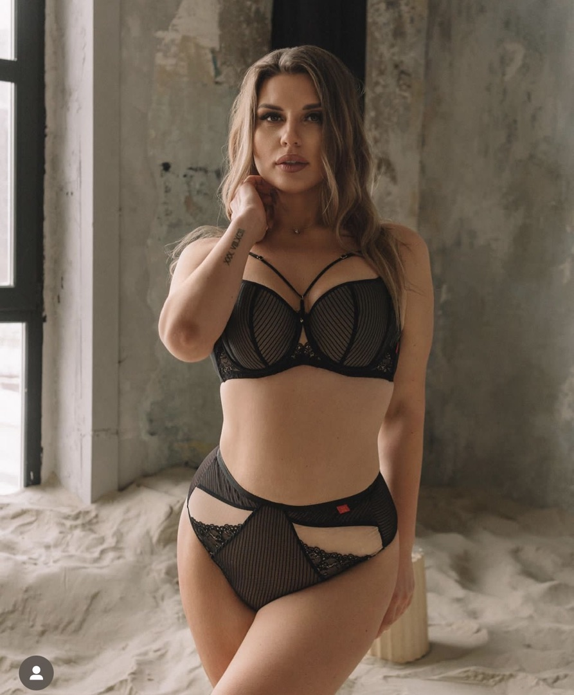
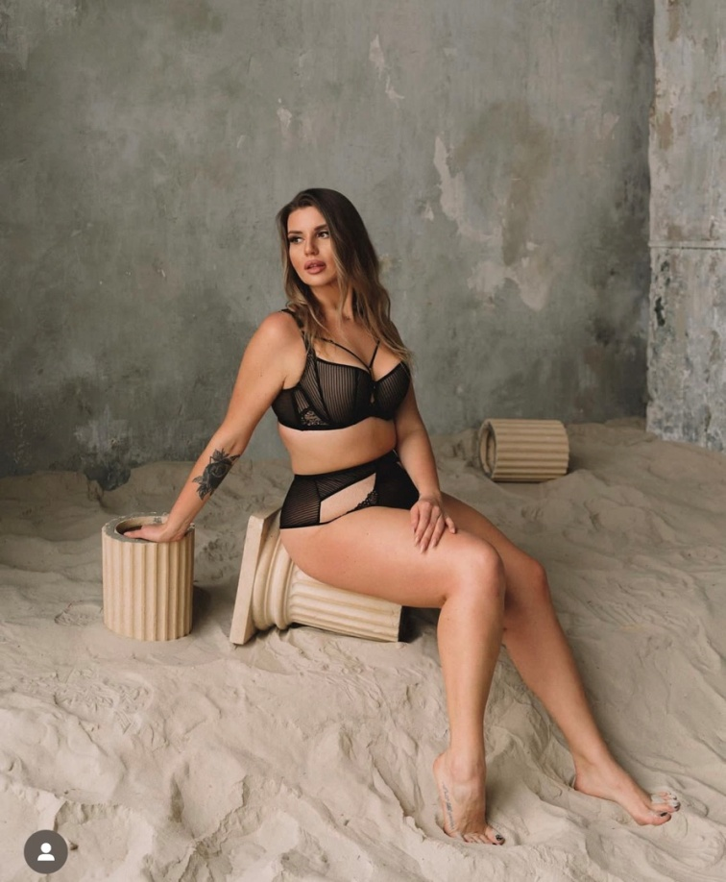
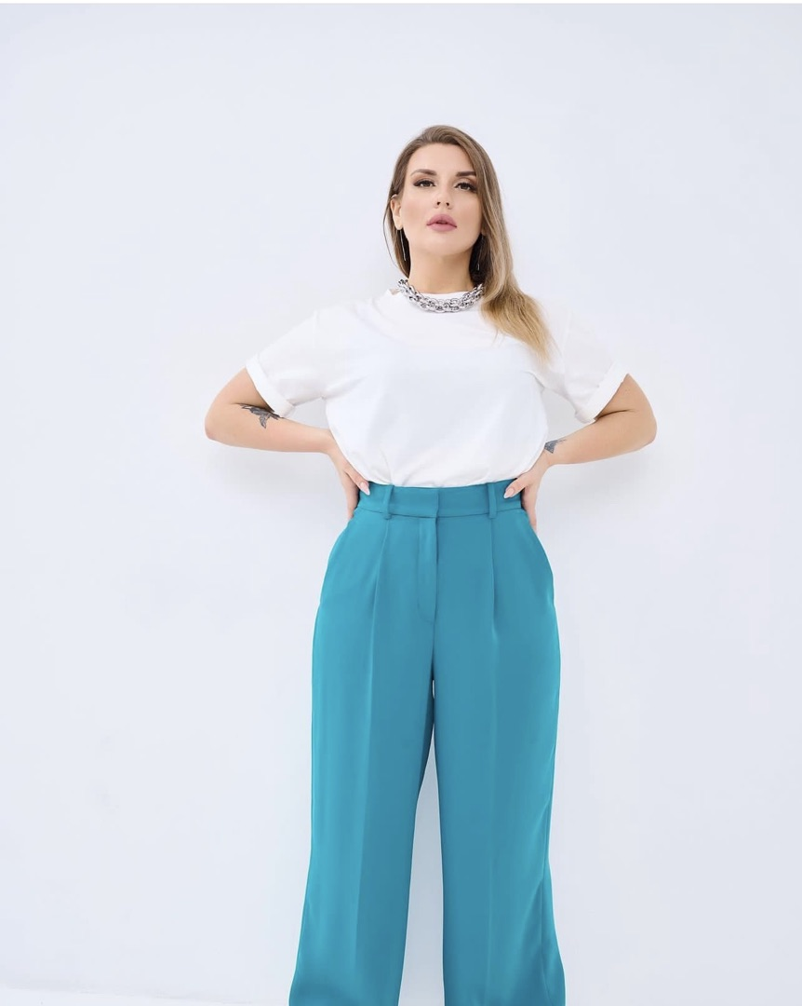
МОДЕЛЬ 2
ИМЯ | АННА
ВРЕМЯ | 11:00-14:00
ОПЛАТА | 12’000 ₽
КОММЕНТАРИИ | Размер 48-50 НУЖНА ПРИМЕРКА ЕСТЬ ОПЫТ В СЪЕМКЕ РИЛС (ЛИПСИНГ) ЕСТЬ ТАТУ

Slide 7
ТАЙМИНГ
СБОРЫ ПЕРВОЙ МОДЕЛИ 9:00-10:00
СНИМАЕМ ПЕРВУЮ МОДЕЛЬ 10:00-11:00
11:00-11:05 одеваем модель, мажем хайлайтером
11:05-11:10 первое видео
11:15-11:20 второе видео
11:25-11:30 третье видео
11:35-11:50 четвертое видео
11:55-12:00 пятое видео
12:00-12:05 шестое видео
СБОРЫ ВТОРОЙ МОДЕЛИ 10:00-11:00
СЪЕМКА 2 ЧАСА ДВЕ МОДЕЛИ (11:00-13:00)
12:00-12:10 Переодеваем моделей, мажем хайлайтером
12:10-12:25 седьмое видео
12:30-12:40 восьмое видео
12:45-13:05 десятое видео
13:10-13:20 десятое видео
13:25-13:45 одиннадцатое видео
13:45-13:55 двенадцатое видео
СЪЕМКА ПЛЮС САЙЗ МОДЕЛИ (13:00-14:00)
13:00-13:05 Переодеваем модель
13:05-13:15 тринадцатое видео
13:20-13:25 четырнадцатое видео
13:30-13:40 пятнадцатое видео
13:45-13:55 шестнадцатое видео

Slide 8
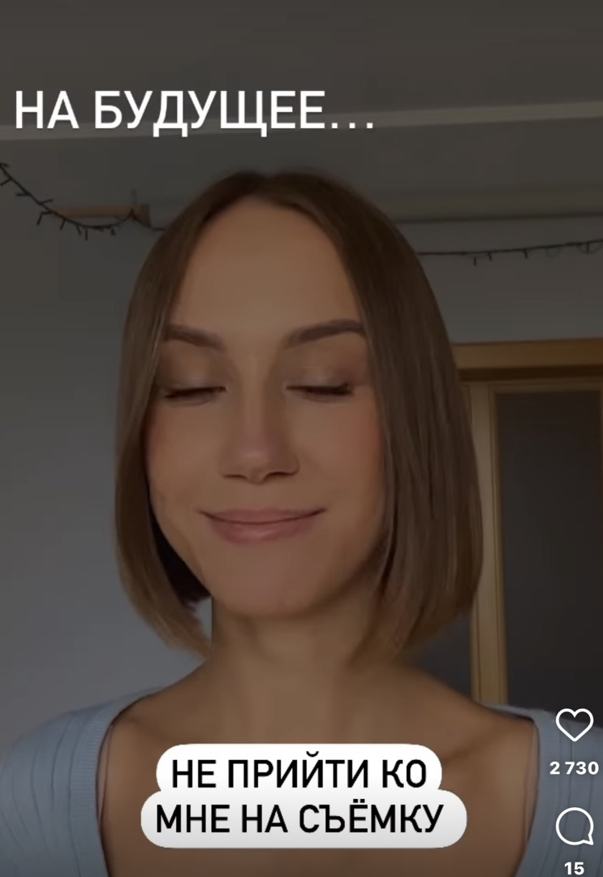

ИДЕИ ДЛЯ REELS ОДНА МОДЕЛЬ
1.
Пижама cirkles (SPACE) со штанами желтая
Текст из референса: на будущее,
это была ошибка. Внизу текст:
не покупать себе красивую домашнюю одежду
Фото для заставки
Референс:
https://www.instagram.com/reel/CjApc7UOMds/?igshid=YmMyMTA2M2Y=

Slide 9
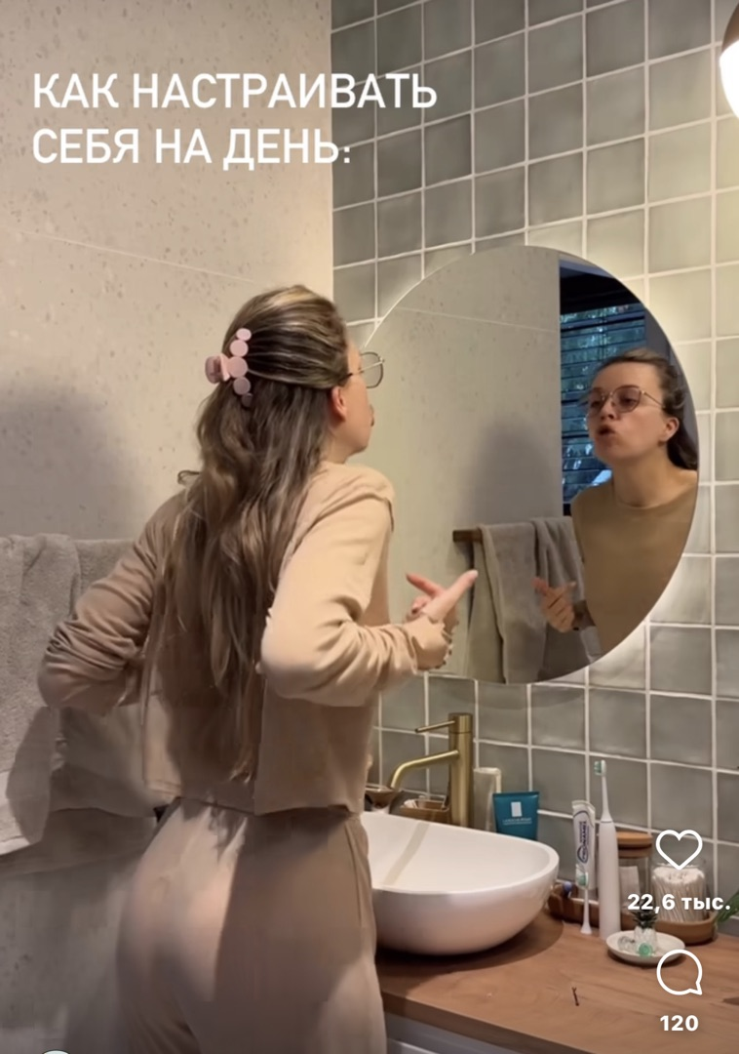
ИДЕИ ДЛЯ REELS ОДНА МОДЕЛЬ
2.
ПИЖАМА В В ВЫРЕЗ ИЗУМРУД
(или оникс)
Как настраивать себя на день
(кто секси, я секси)
Референс: https://www.instagram.com/reel/CjpD4dtKh2f/?igshid=YmMyMTA2M2Y=

Slide 10
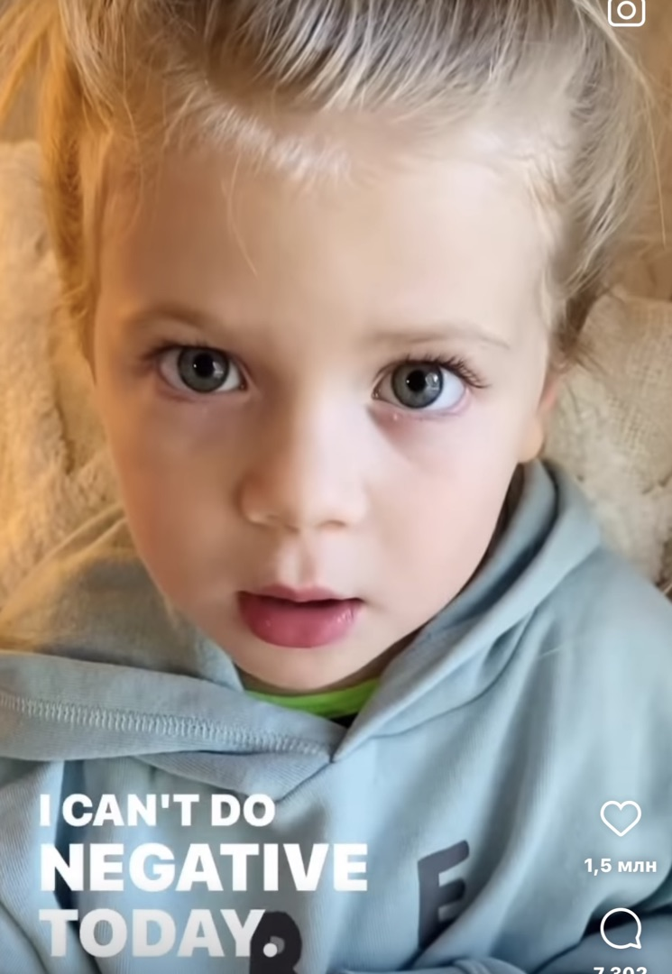
ИДЕИ ДЛЯ REELS ОДНА МОДЕЛЬ
3.
ПИЖАМА ГНОМ БАЗОВАЯ
С ШОРТАМИ (PINEAPPLE ЗВЕЗДЫ)
Тсс, тсс, никакого негатива сегодня,
позитивный вайб, позитивный
Референс:
https://www.instagram.com/reel/Cjnk4hEveN5/?igshid=YmMyMTA2M2Y=

Slide 11
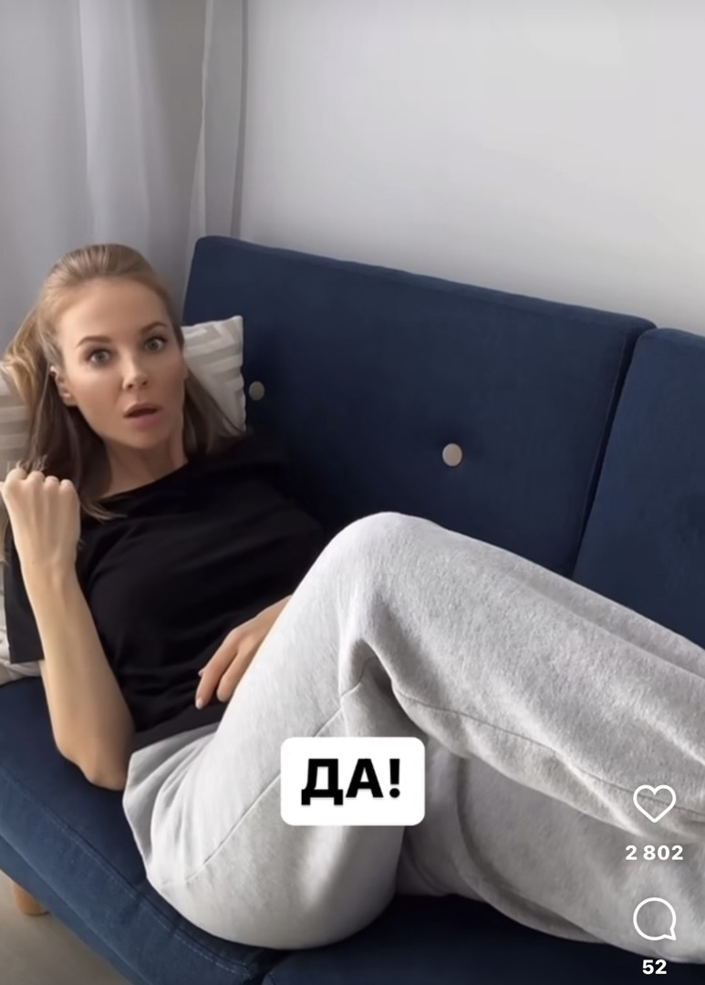
ИДЕИ ДЛЯ REELS ОДНА МОДЕЛЬ
4.
ПИЖАМА НАУШНИКИ
СО ШТАНАМИ
Хочешь стать успешной? Да…
Хочешь чтобы о тебе знал весь мир? Да…
Тогда вставай и действуй!!! …. ????
Референс:
https://www.instagram.com/reel/Cjnk4hEveN5/?igshid=YmMyMTA2M2Y=

Slide 12
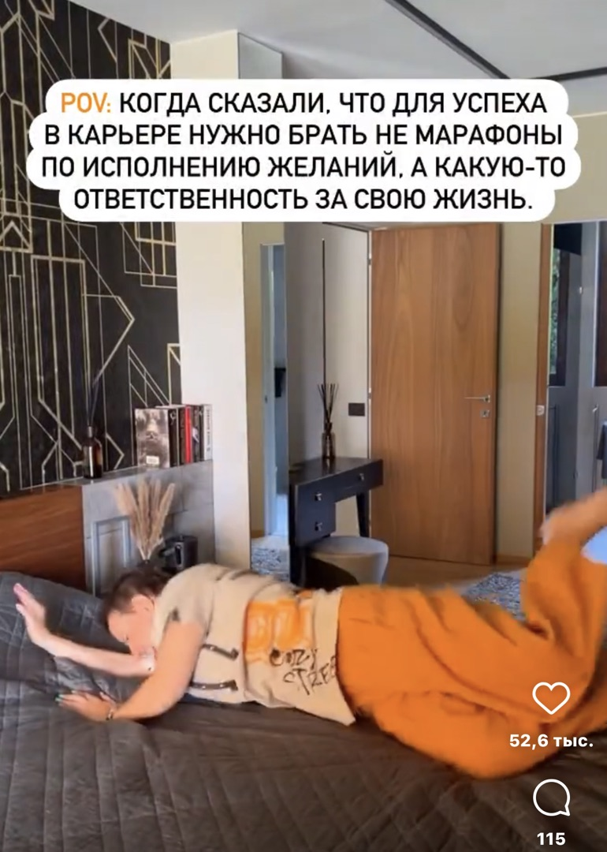
ИДЕИ ДЛЯ REELS ОДНА МОДЕЛЬ
5.
ПИЖАМА ФУТБОЛКА МЯТНАЯ
С ШОРТАМИ ПОЛОСКА
Когда сказали, что для карьеры надо
брать не марафоны, а ответственность
за свою жизнь
Референс:
https://www.instagram.com/reel/Cg6c518AOzV/?igshid=YmMyMTA2M2Y=

Slide 13
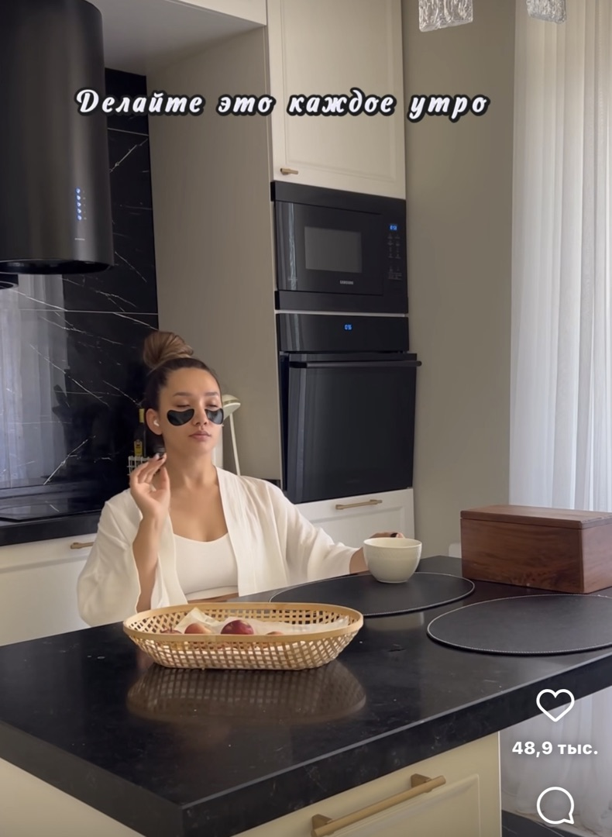
ИДЕИ ДЛЯ REELS ОДНА МОДЕЛЬ
6.
ПЛАТЬЕ ПИОН ОЛИВКА
Девушка входит в кадр, садится за стол:
надпись сверху - афирмация на утро,
спустя время машет рукой под звук:
пофиг, рассосется как-нибудь (мат заглушить?)
Референс:
https://www.instagram.com/reel/Cjw1RWGqa9C/?igshid=YmMyMTA2M2Y=

Slide 14
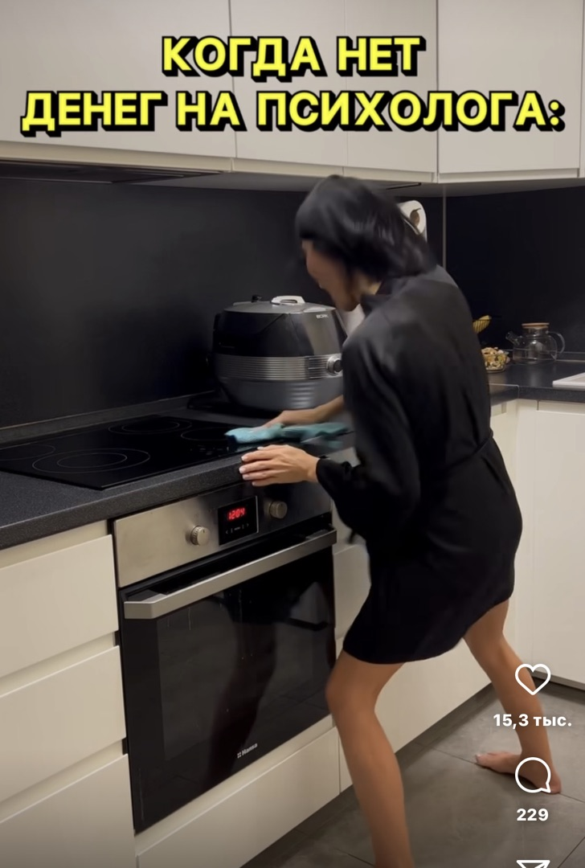
ИДЕИ ДЛЯ REELS ОДНА МОДЕЛЬ
7.
ПЛАТЬЕ АДЕЛЬ ЧЕРНЫЙ
Когда нет денег на психолога
(активно моет кухню, выплескивая зло)
Референс:
https://www.instagram.com/reel/Cjrvq3LDrZ3/?igshid=YmMyMTA2M2Y=

Slide 15
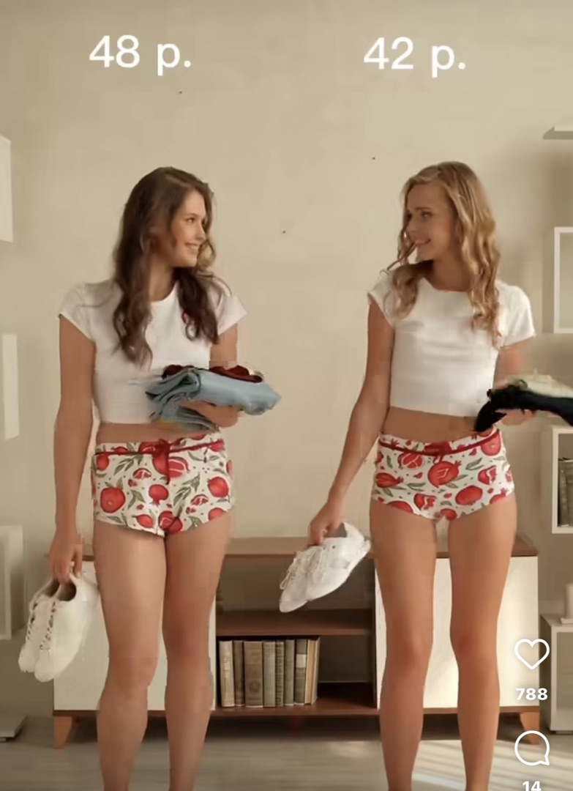
ИДЕИ ДЛЯ REELS ДВЕ МОДЕЛИ
12.
ПОВТОРИТЬ ПОПУЛЯРНЫЙ РОЛИК:
СТОЯТ В ОБЫЧНОЙ ОДЕЖДЕ,
КЛАДУТ НА ПОЛ ПИЖАМУ,
НАСТУПАЮТ
РЯДОМ И УЖЕ В ПИЖАМАХ.
ИЗ ОБЫЧНОЙ ОДЕЖДЫ
В PINEAPPLE
И ПИОНОВ В ГЛИНТВЕЙН
ДВА РАЗНЫХ ЛОНГА
Референс: https://www.instagram.com/reel/CiFs4ssggiZ/?igshid=YmMyMTA2M2Y=

Slide 16
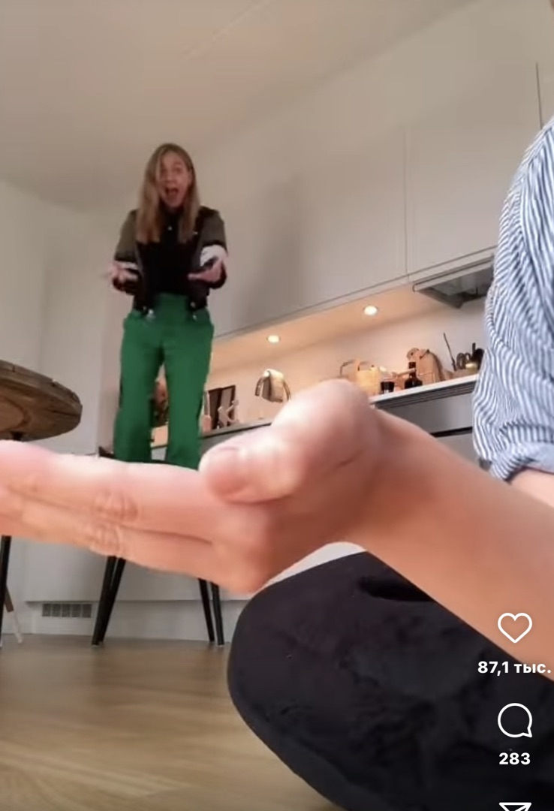
ИДЕИ ДЛЯ REELS ДВЕ МОДЕЛИ
8.
МИЛК И БИСКВИТ
ИЛИ ГЛИНТВЕЙН
Тренд, под веселую музыку появляется
второй человек на ладошке
Референс:
https://www.instagram.com/reel/CjDsbSzjM8k/?igshid=YmMyMTA2M2Y=

Slide 17
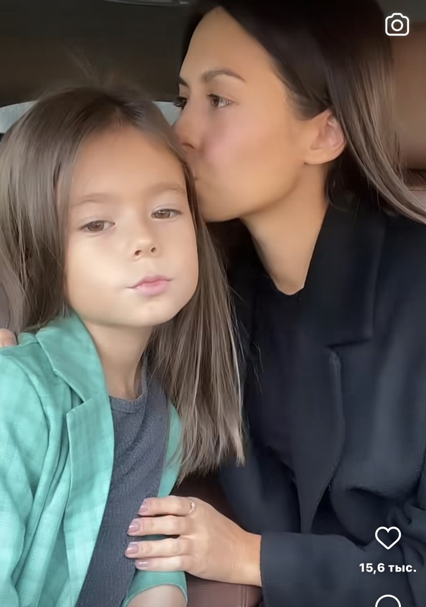
ИДЕИ ДЛЯ REELS ДВЕ МОДЕЛИ
9.
МОДЕЛЬ 1: ХАЛАТ АДЕЛЬ
ИЗУМРУДНЫЙ
МОДЕЛЬ 2: ПИОН ИЗУМРУДНЫЙ
(ЧЕРНЫЙ)
Подруга гладит по плечу: иди испорти
кому-нибудь день;
Подруга 2: это я умею
Референс:
https://www.instagram.com/reel/CkDyglDt5JU/?igshid=YmMyMTA2M2Y=

Slide 18
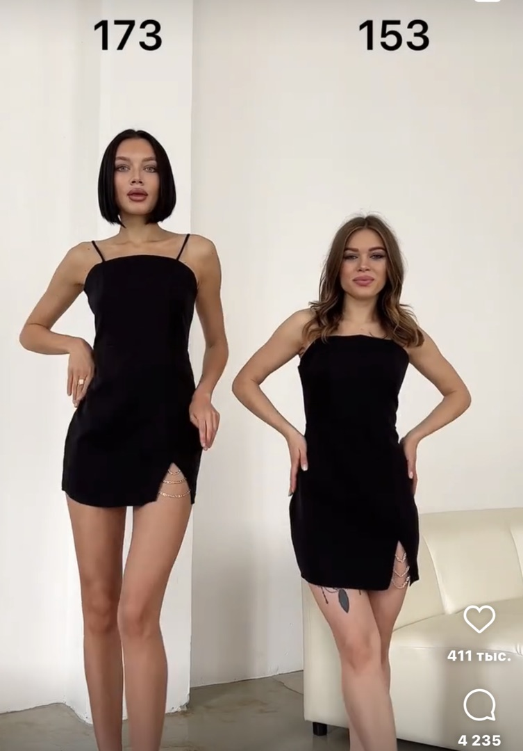
ИДЕИ ДЛЯ REELS ДВЕ МОДЕЛИ
10.
1 ОБРАЗ: ПИОН ЧЕРНЫЙ И
ОЛИВКА
2 ОБРАЗ: В ВЫРЕЗ ЧЕРНЫЙ (СИНЯЯ) И
БОРДОВАЯ
3 ОБРАЗ: АДЕЛЬ ЧЕРНЫЙ И
ИЗУМРУД
4 ОБРАЗ: CIRCLES
Одежда на разных возрастах,
прилетает сбоку
Референс:
https://www.instagram.com/reel/CkBUZz1ofG_/?igshid=YmMyMTA2M2Y=

Slide 19
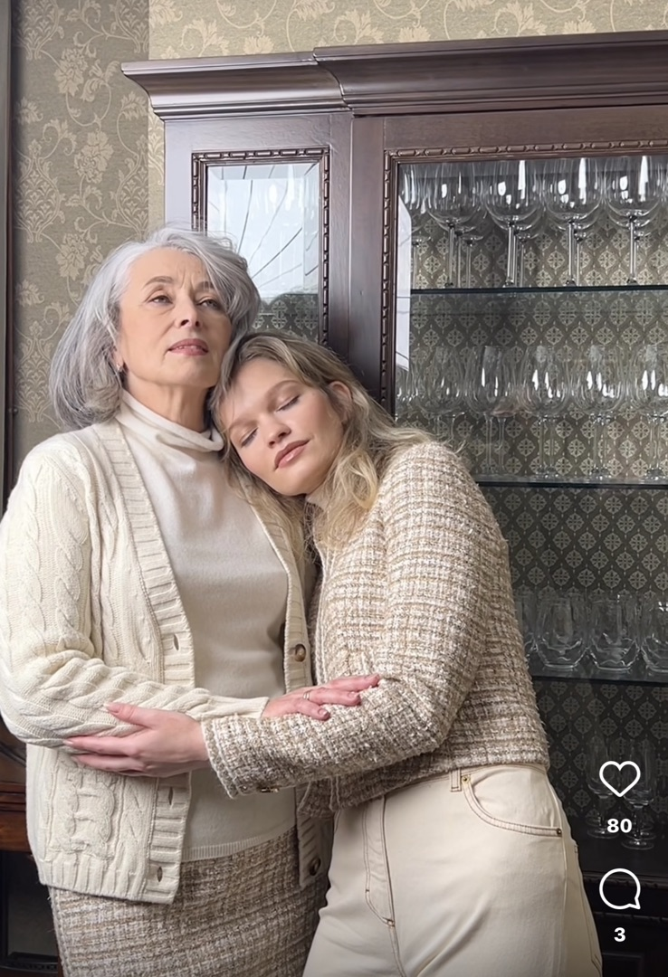
ИДЕИ ДЛЯ REELS ДВЕ МОДЕЛЬ
11.
1: ГЛИНТВЕЙН ШТАНЫ
ФУТБОЛКА
2: ГЛИНТВЕЙН ШТАНЫ ЛОНГ
Эстетика, ЖЕНСКАЯ ДРУЖБА
Референс:
https://www.instagram.com/reel/CkfMtsej5l_/?igshid=YmMyMTA2M2Y=

Slide 20
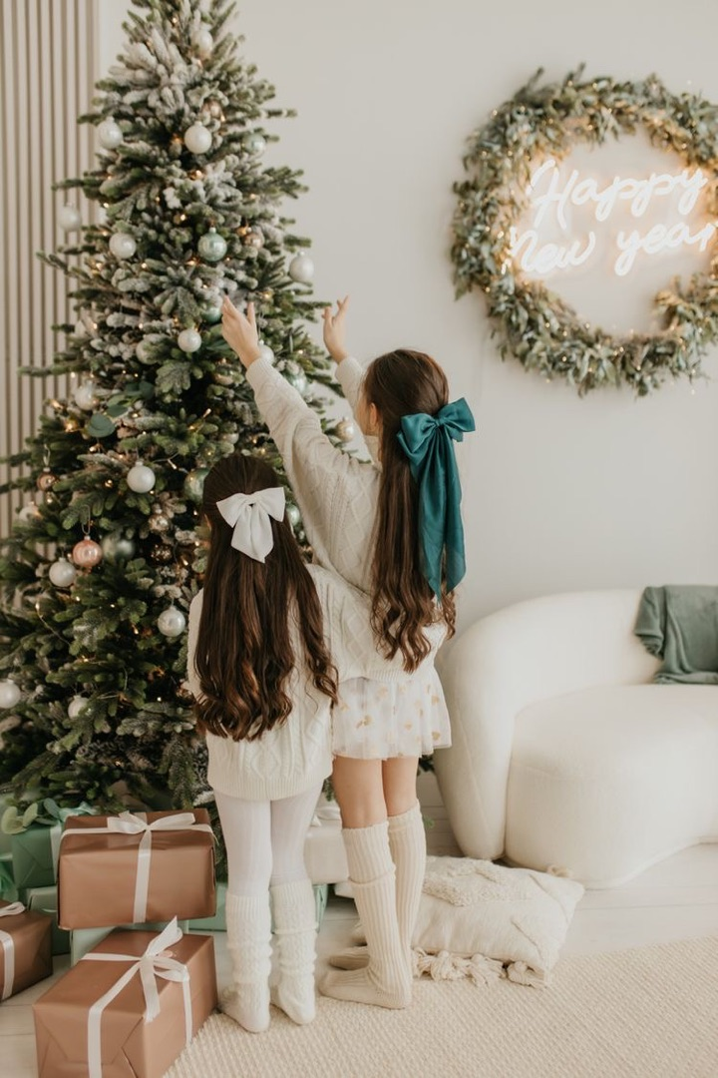
ИДЕИ ДЛЯ REELS ДВЕ МОДЕЛИ
13.
ПИЖАМА ГНОМ СО ШОРТАМИ
Украшают пряники, смеются
14.
ПИЖАМА МИЛК И БИСКВИТ
ШТАНЫ/ШОРТЫ
Обмениваются подарками под елкой
15.
ПИЖАМА
Пьют какао на диване, смеются

Slide 21
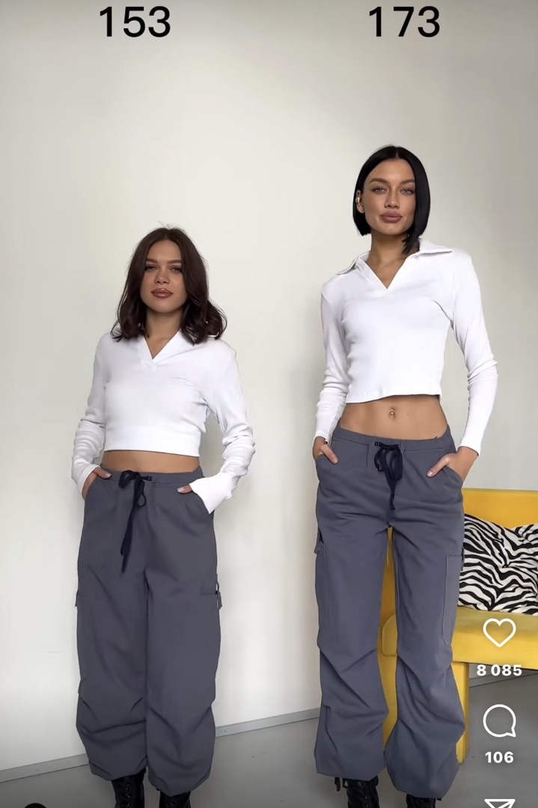
ИДЕИ ДЛЯ REELS ДВЕ МОДЕЛИ
17.
1 ОБРАЗ: В ВЫРЕЗ ИЗУМРУД
2 ОБРАЗ: ПИОН
3 ОБРАЗ: НАУШНИКИ
4 ОБРАЗ: АДЕЛЬ
5 ОБРАЗ: ЛОНГ И ДЖИНСЫ
Пижамы на разных РАЗМЕРАХ,
Выходят с двух сторон в одинаковых
образах
Референс:
https://www.instagram.com/reel/CgPQz9LoB3P/?igshid=YmMyMTA2M2Y=

